Slide 1
МАДОУ «Центр развития ребёнка – детский сад №13» г. Саратова Спортивное развлечение в рамках проекта «Квесты и игры» «В поисках пиратского клада» 2022 г

Slide 2
Актуальность
Педагогами и психологами давно доказано, что хорошо организованная игра сама по себе – лучшее средство достижения детьми эстетического наслаждения от творческого напряжения своих интеллектуальных и физических сил.
Дети должны осознавать важность полученных знаний и уметь применять их на практике. Этого можно достигнуть с помощью организации тематической игры, что доставит удовольствие не только детям, но и взрослым. В игре удовольствие приносит не только результат, но и процесс его достижения. Разработка и проведение игр обусловлено необходимостью создания дружеского отношения и сплочённости коллектива через совместную игровую деятельность, способствующую установлению дружеских взаимоотношений между детьми и взрослыми, а также между собой в детском коллективе.

Slide 3
Цель
Формировать умение работать в команде, координировать свои действия с действиями других, сопереживать за членов команды.
Сохранять и укреплять физическое и психическое здоровье детей.
Доставить детям радость самореализации.
Формировать умение применять полученные на занятиях навыки на практике.
Сплочение детского коллектива.

Slide 4
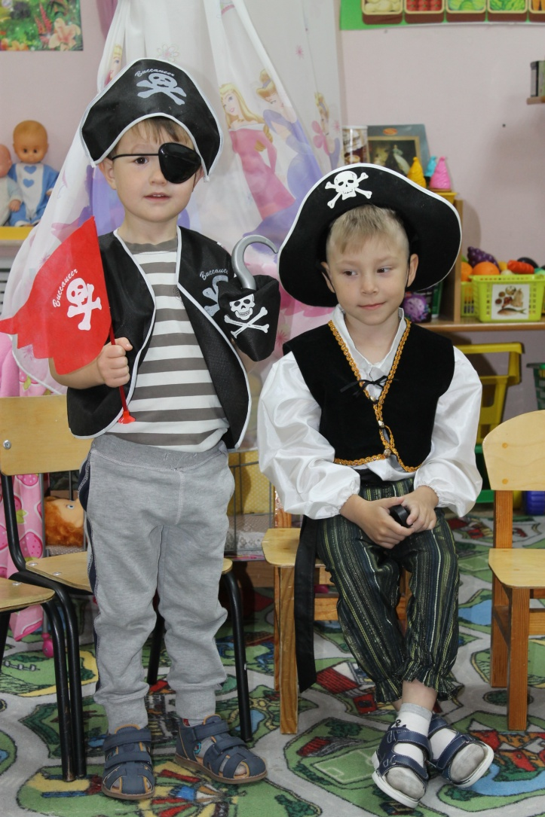
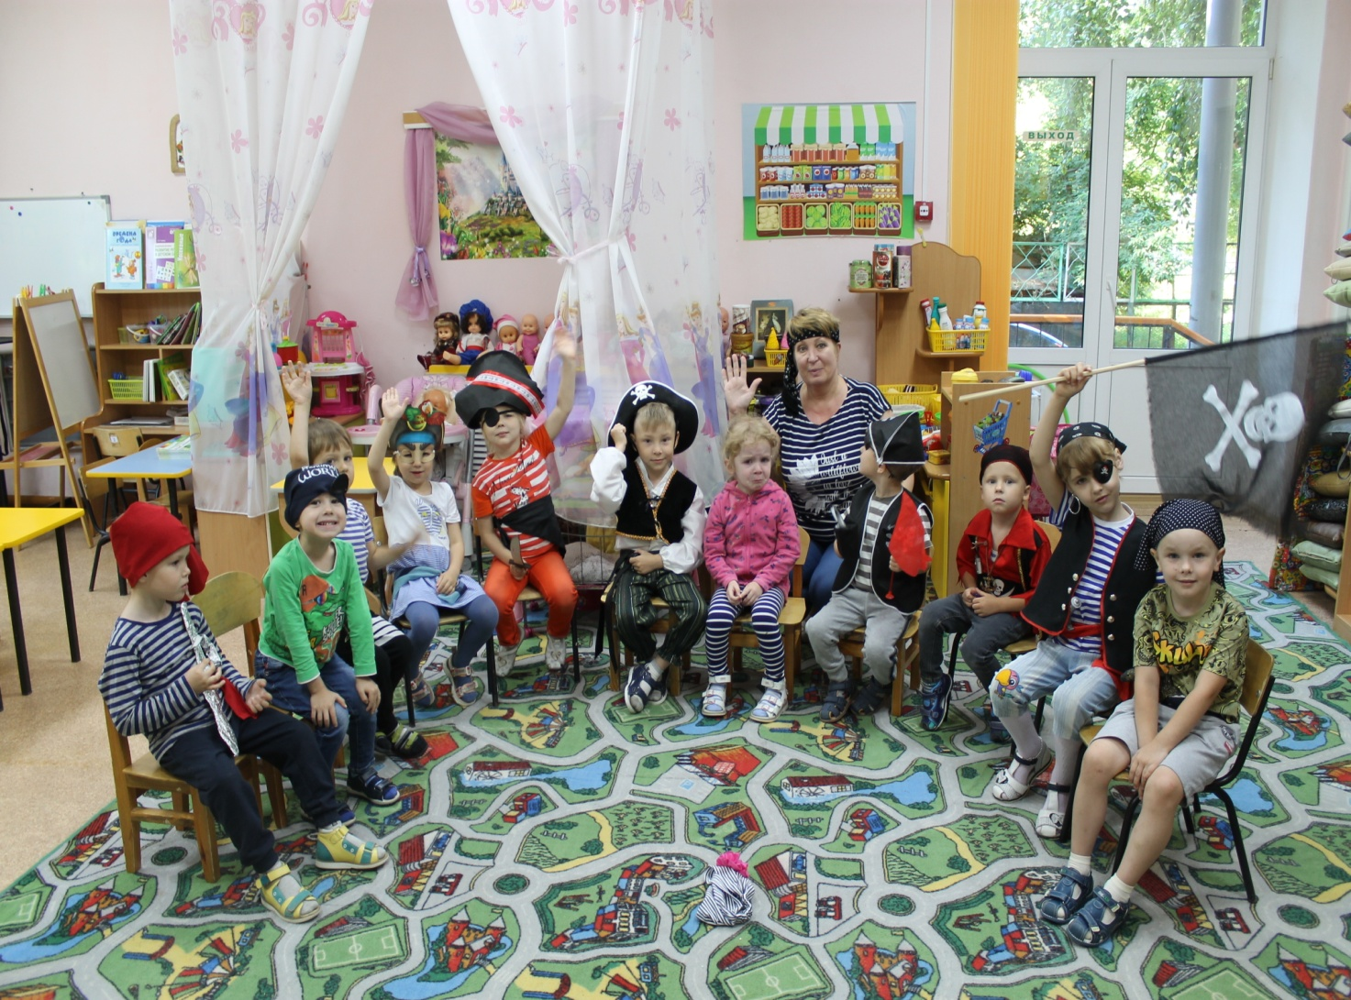
В нашем детском саду реализуется долгосрочный проект «Квесты и игры». В рамках этого проекта у нас прошло данное спортивное развлечение. Ему предшествовала предварительная работа: беседы и просмотр развивающего видео о пиратах, об истории мореплавания, о редких морских животных. Дети прониклись духом авантюризма и приключений и утром пришли уже в образе.

Slide 5
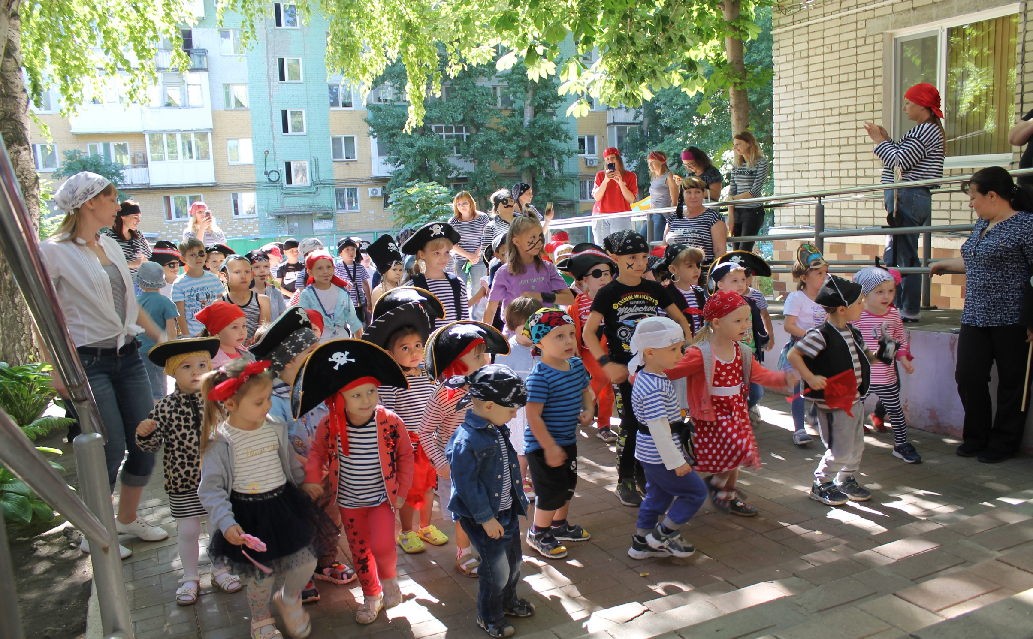
Дети всех возрастных групп вместе с педагогами и родителями, которые тоже были в костюмах, собрались все вместе на тематически украшенной площадке в ожидании чуда.

Slide 6
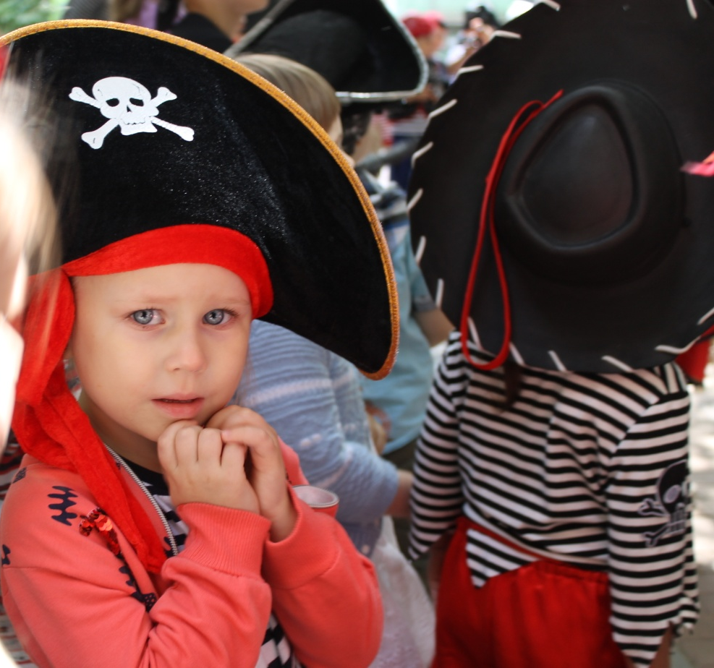
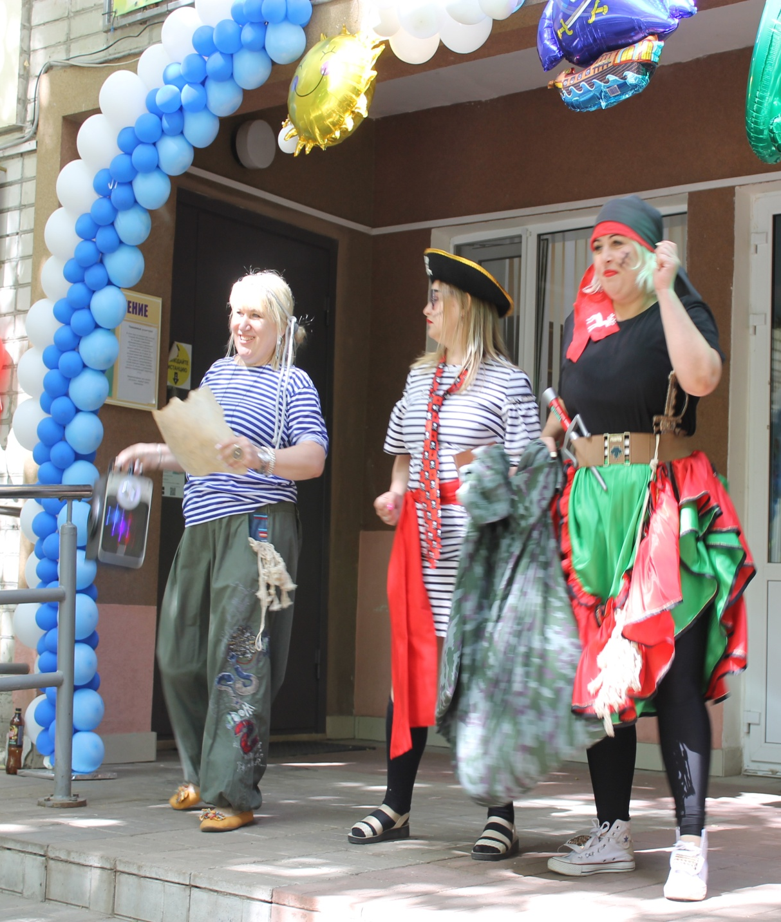
Инструктор по ФИЗО начала рассказывать о предстоящем развлечении , но её прервали громкие звуки морских волн и приставшего к берегу корабля…. на сцене появились подруги капитана Джека – Воробья.

Slide 7
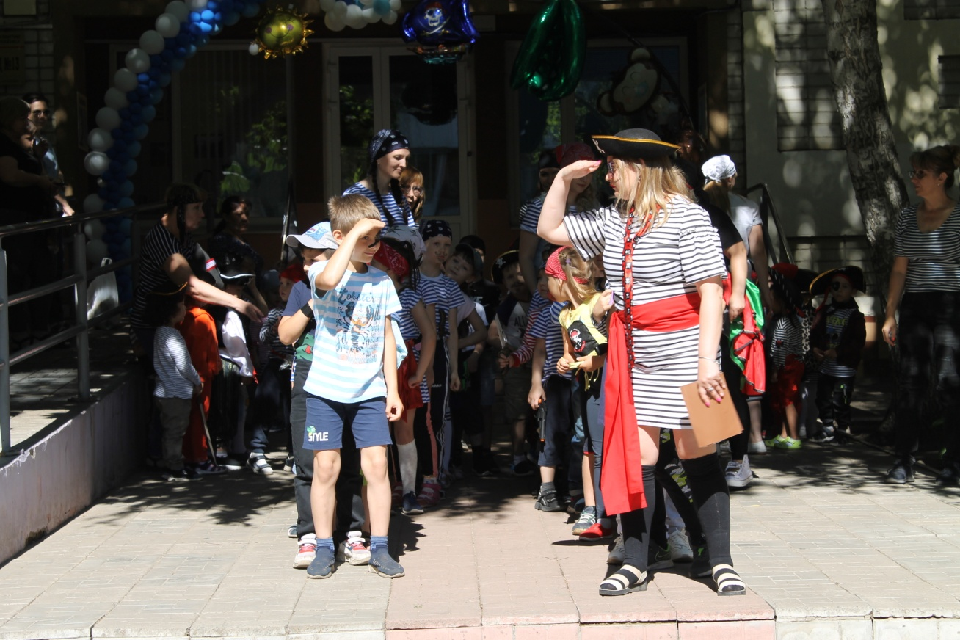
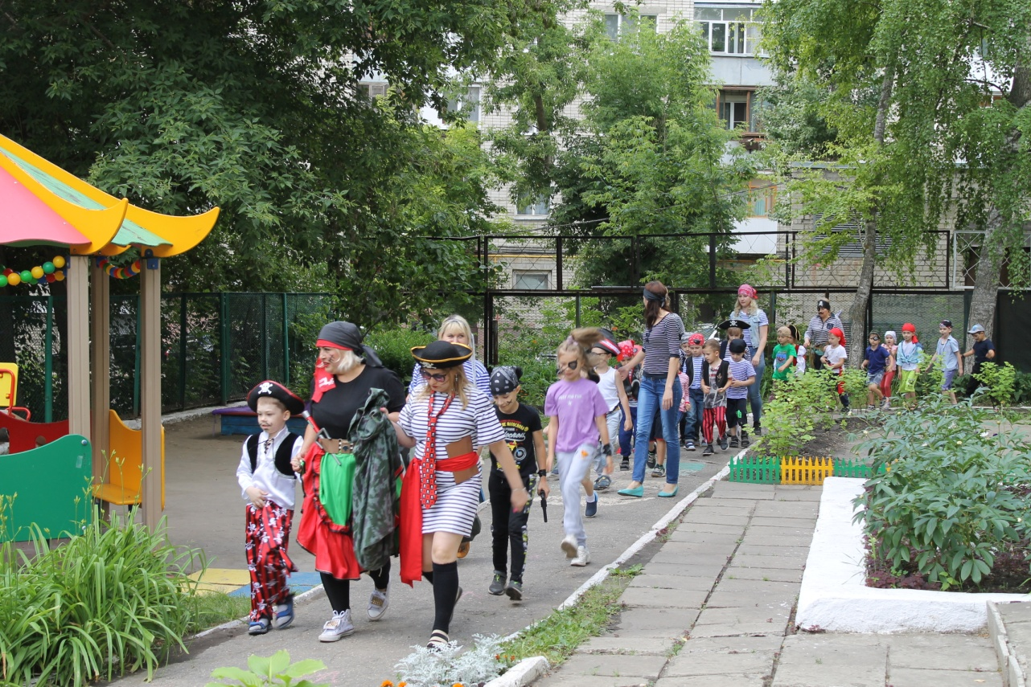
Две Пиратки – Хулиганки поиграли с детьми в веселые музыкальные подвижные игры на морскую тематику и загадочно сообщили, что спрятали на территории нашего детского сада сокровища, но чтобы их найти ,нужно пройти ряд испытаний.
на с
на с

Slide 8
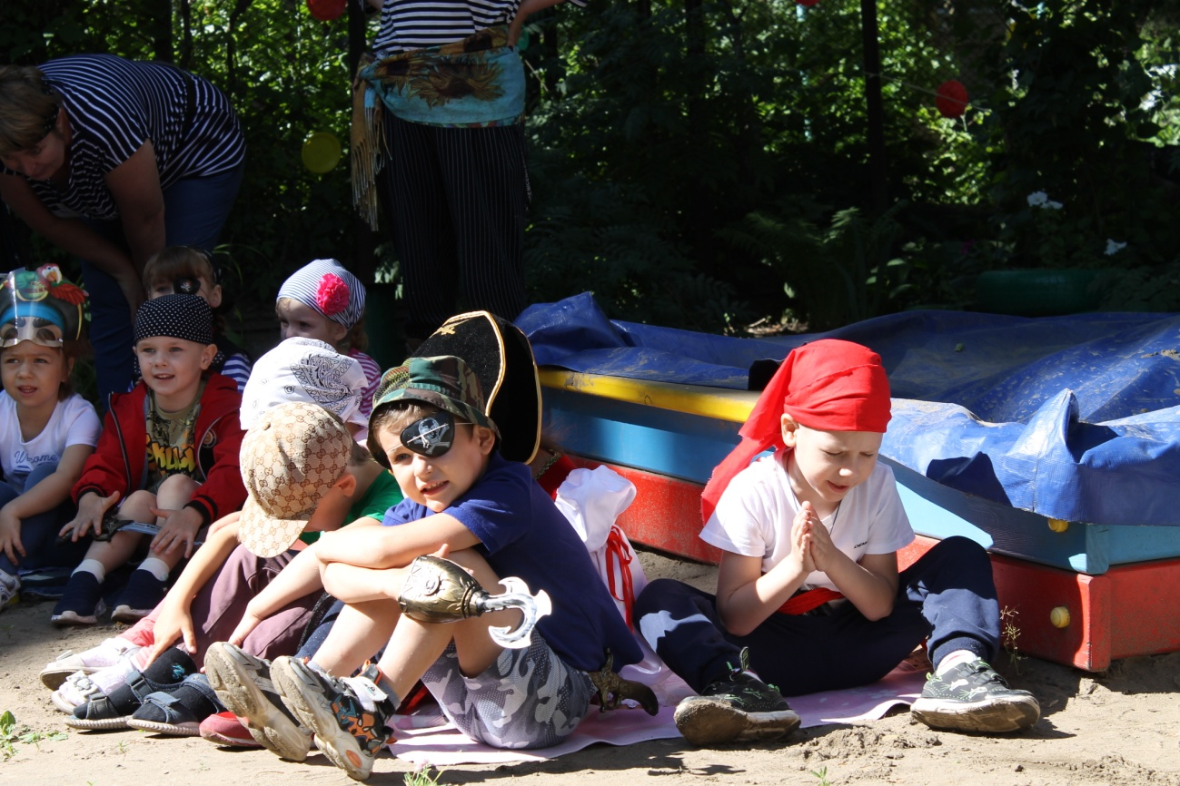
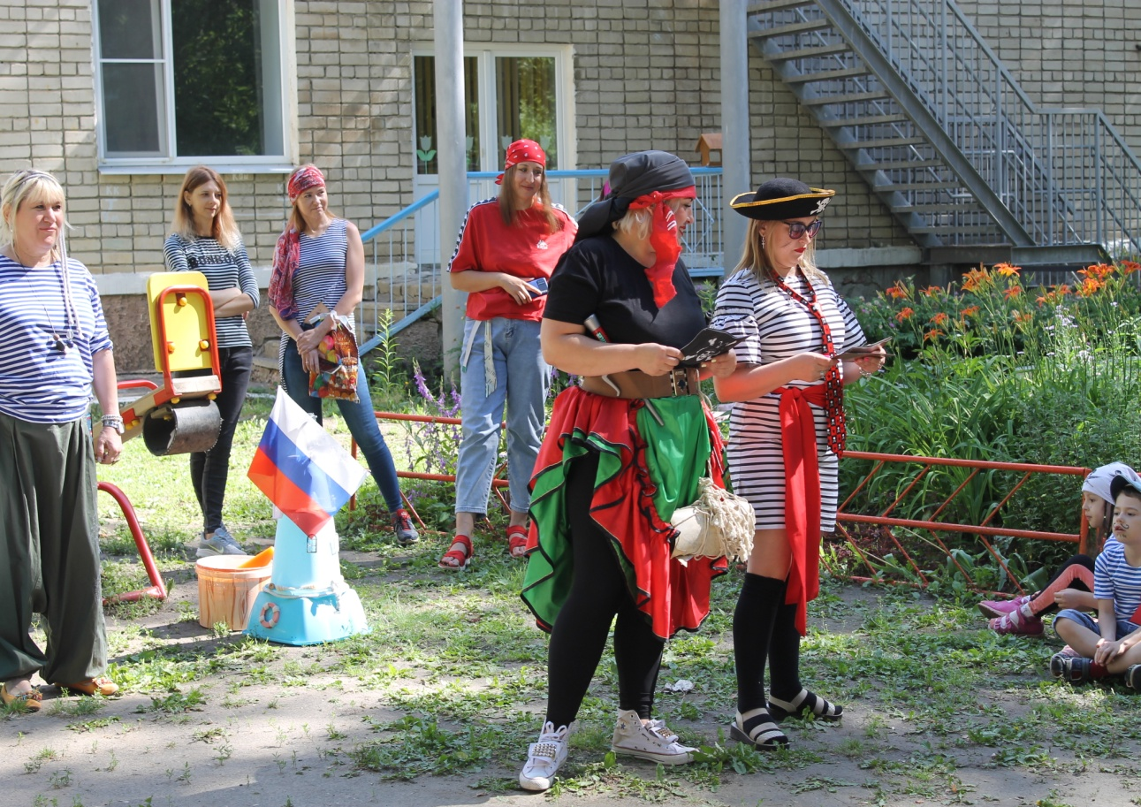
Мы собрали походные рюкзаки и вслед за пиратами пришли на «площадь испытаний». Здесь морские разбойники объяснили, что за каждое пройденное задание команда получает кусочек карты, на которой отмечено место, где на их прогулочном участке спрятан клад.

Slide 9
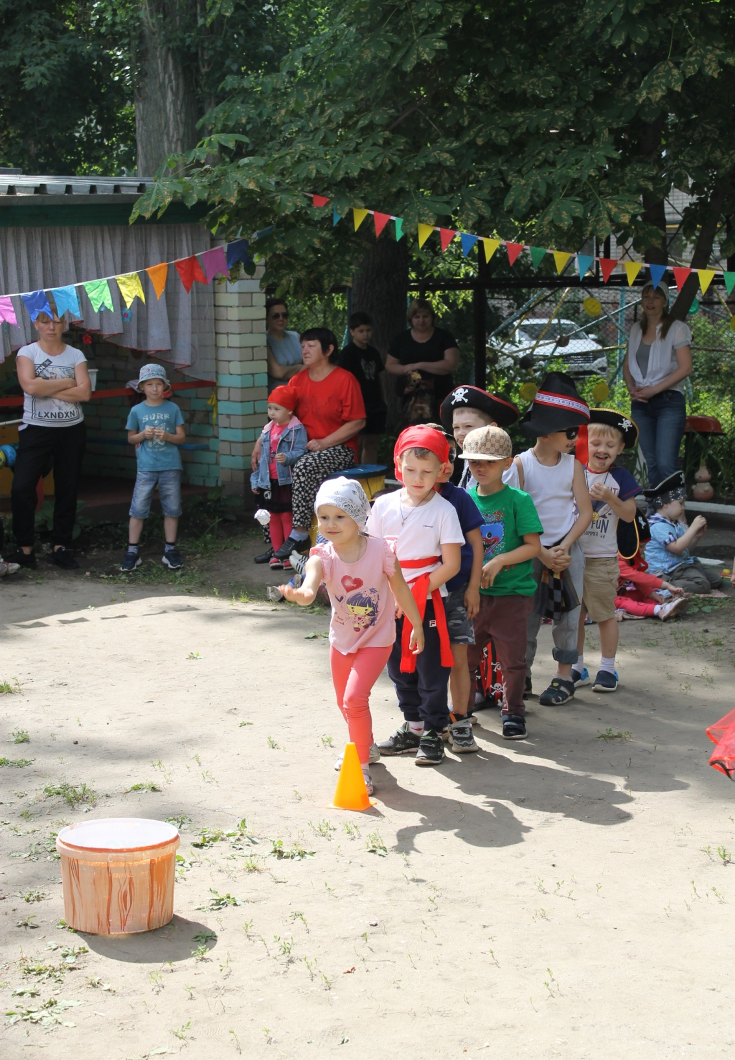
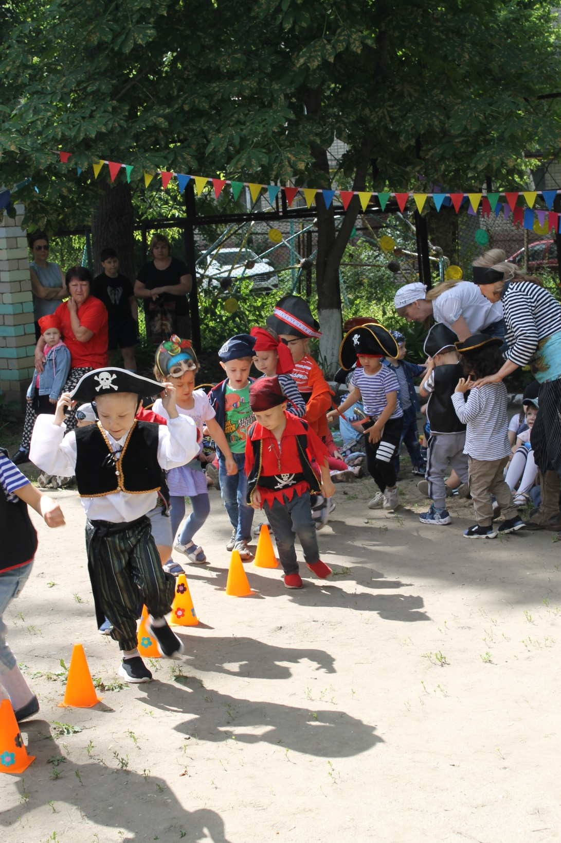
Дети с удовольствием, азартом и блеском в глазах проходили испытания на ловкость, меткость, скорость и смелость.

Slide 10
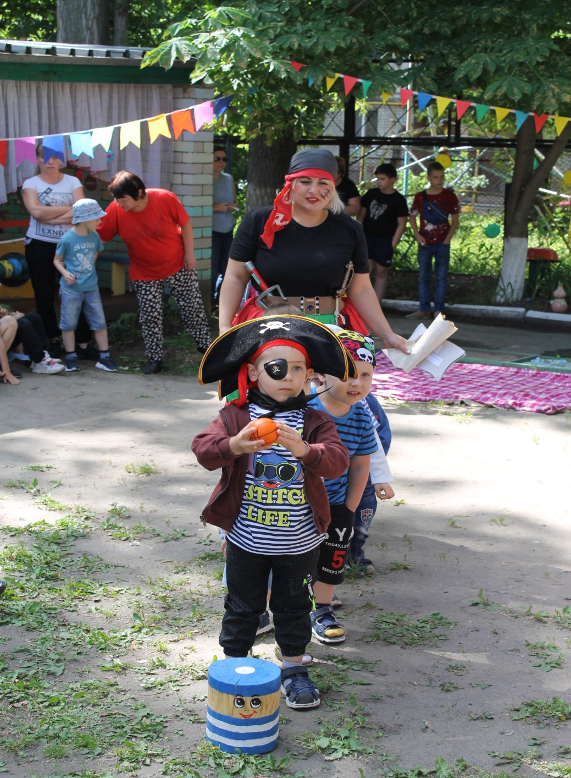
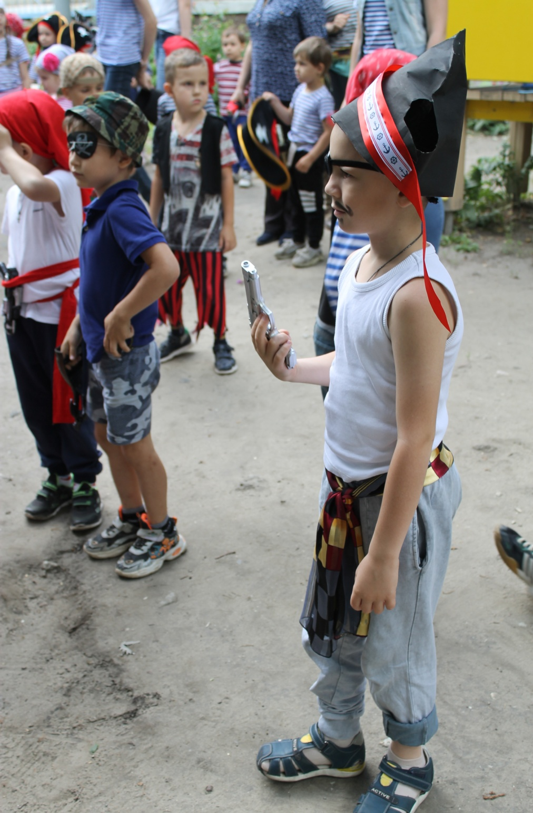
Смекалка и эрудиция тоже пригодились – пираты загадывали различные мудрёные морские загадки.

Slide 11
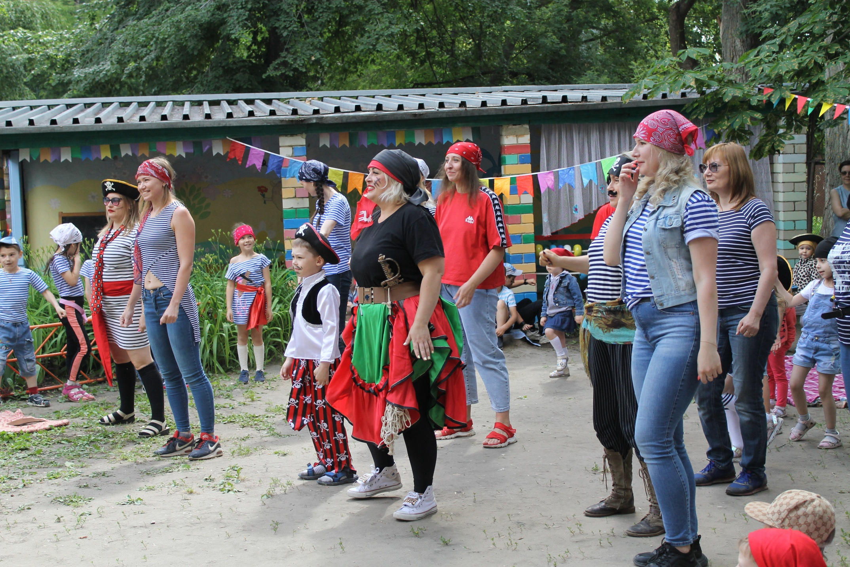
Родители и педагоги тоже участвовали и очень старались….

Slide 12
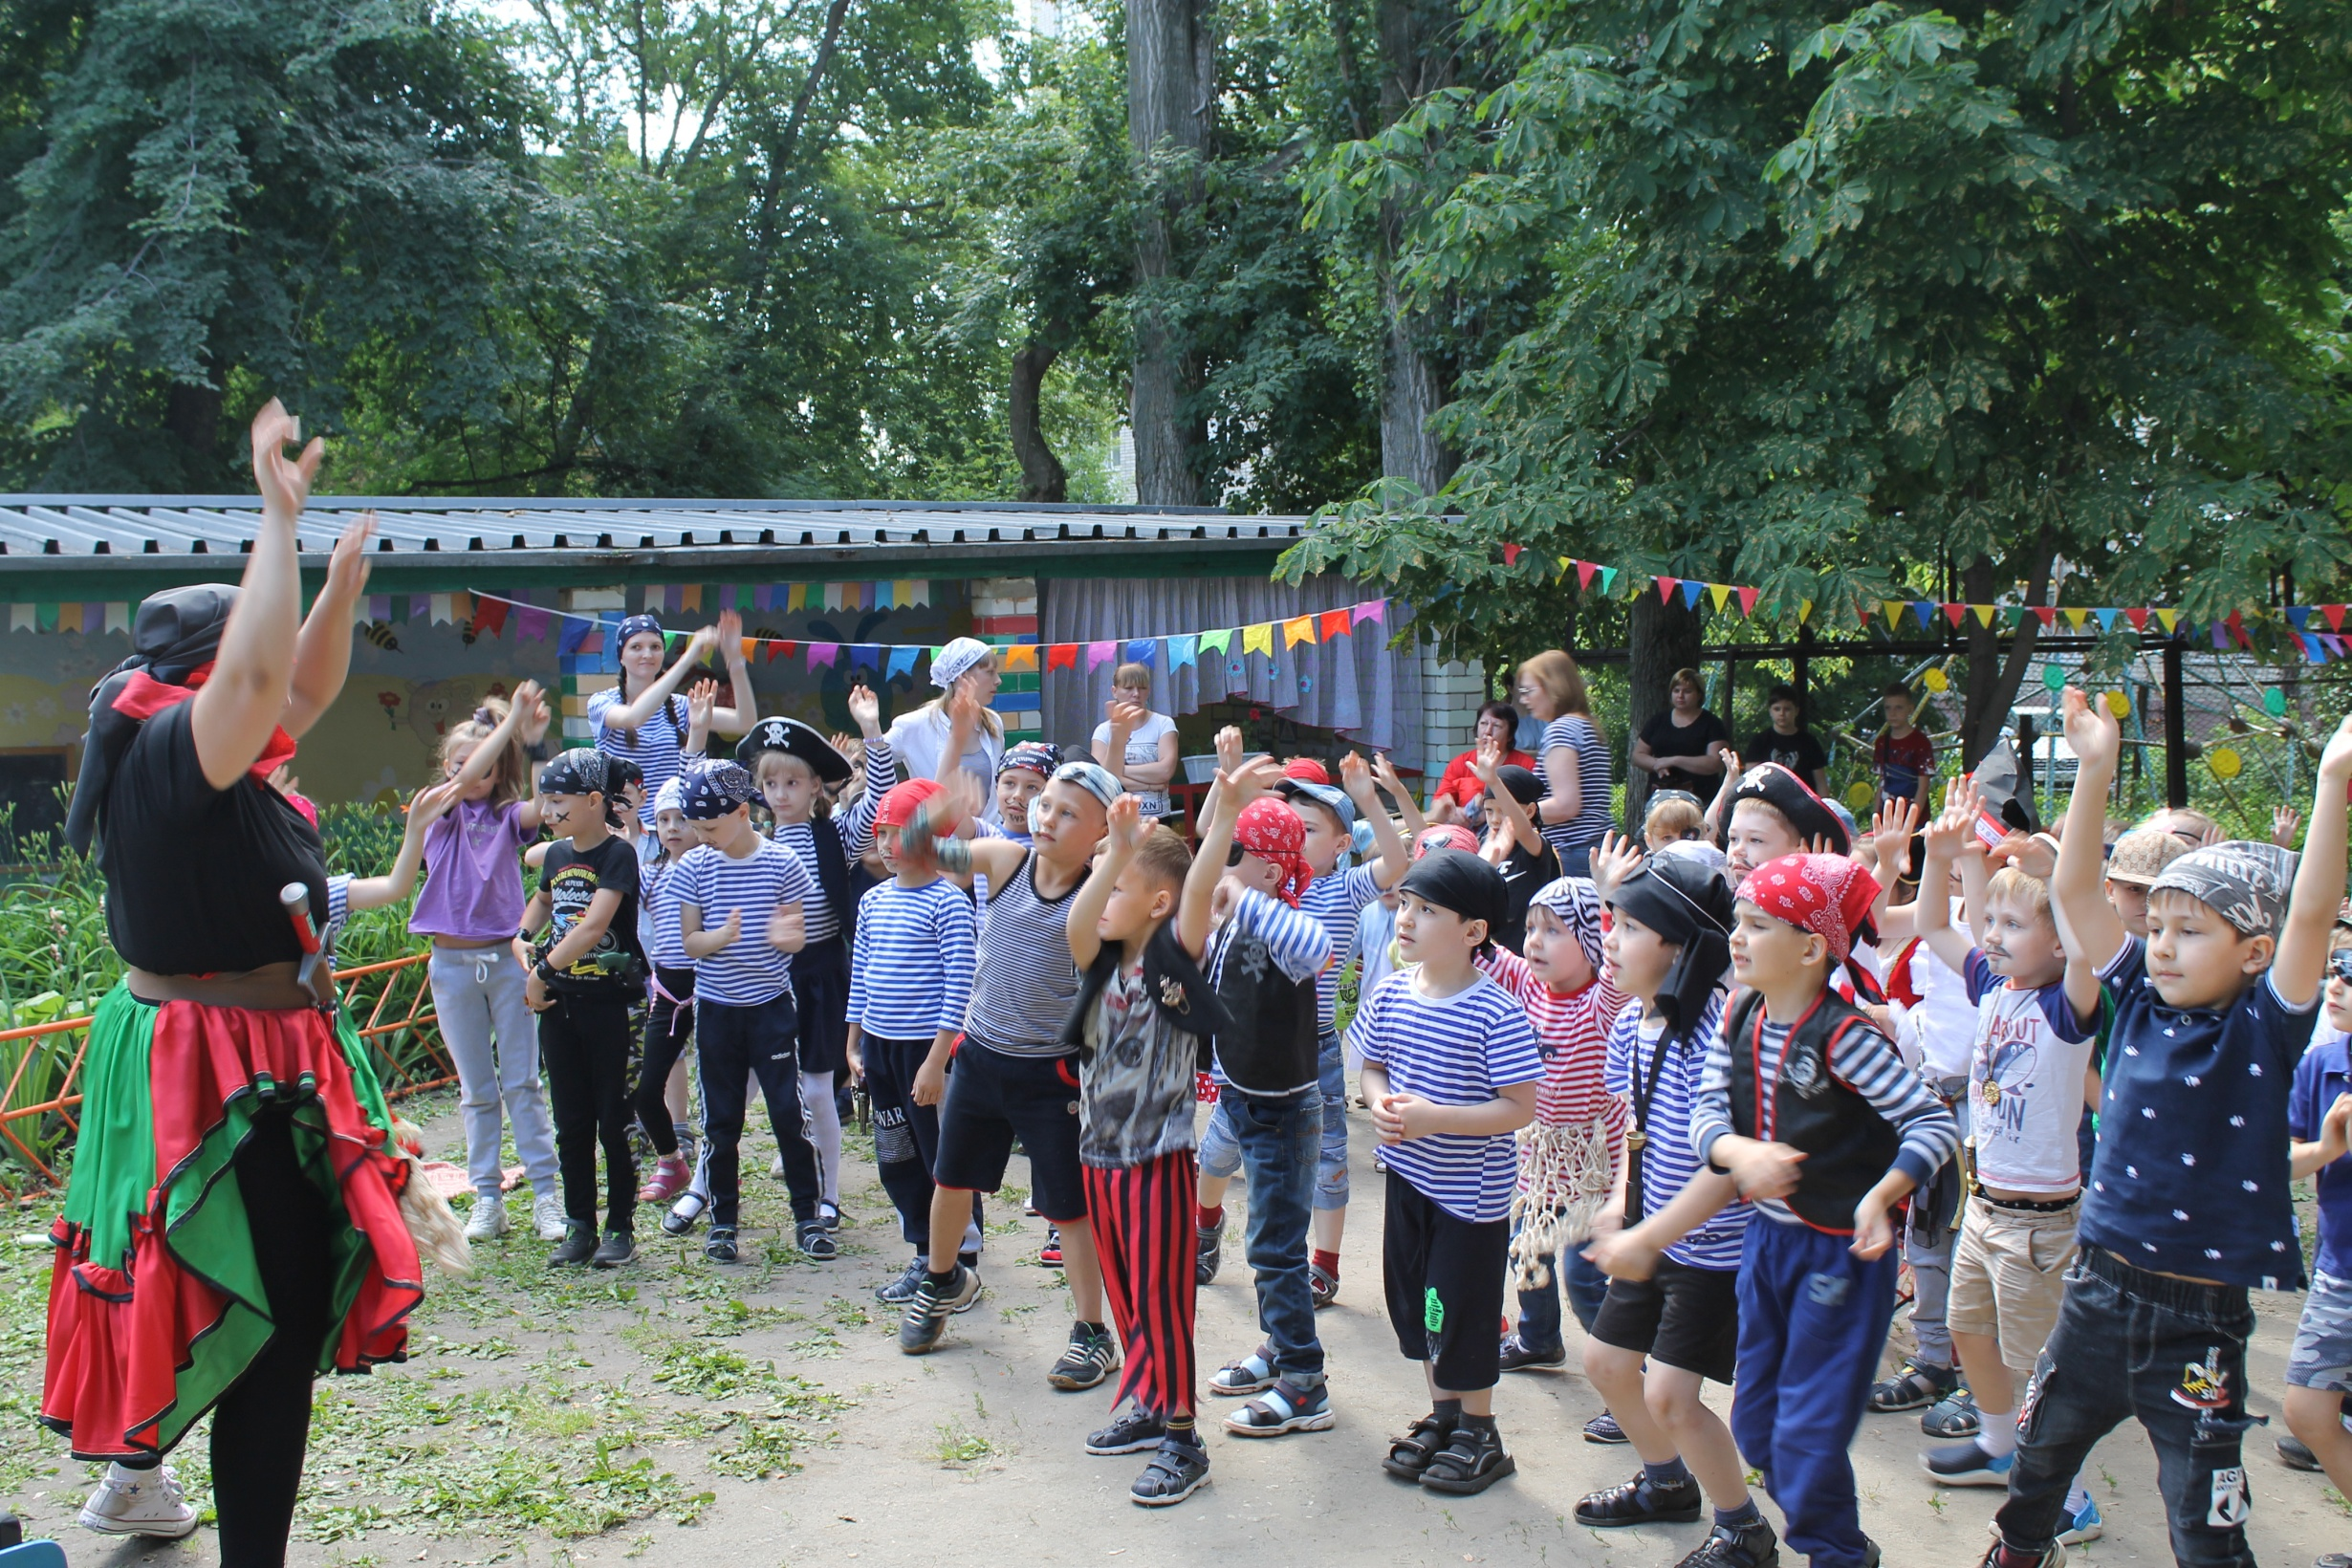
Наконец, все испытания с успехом пройдены! Йо-хо-хо!

Slide 13
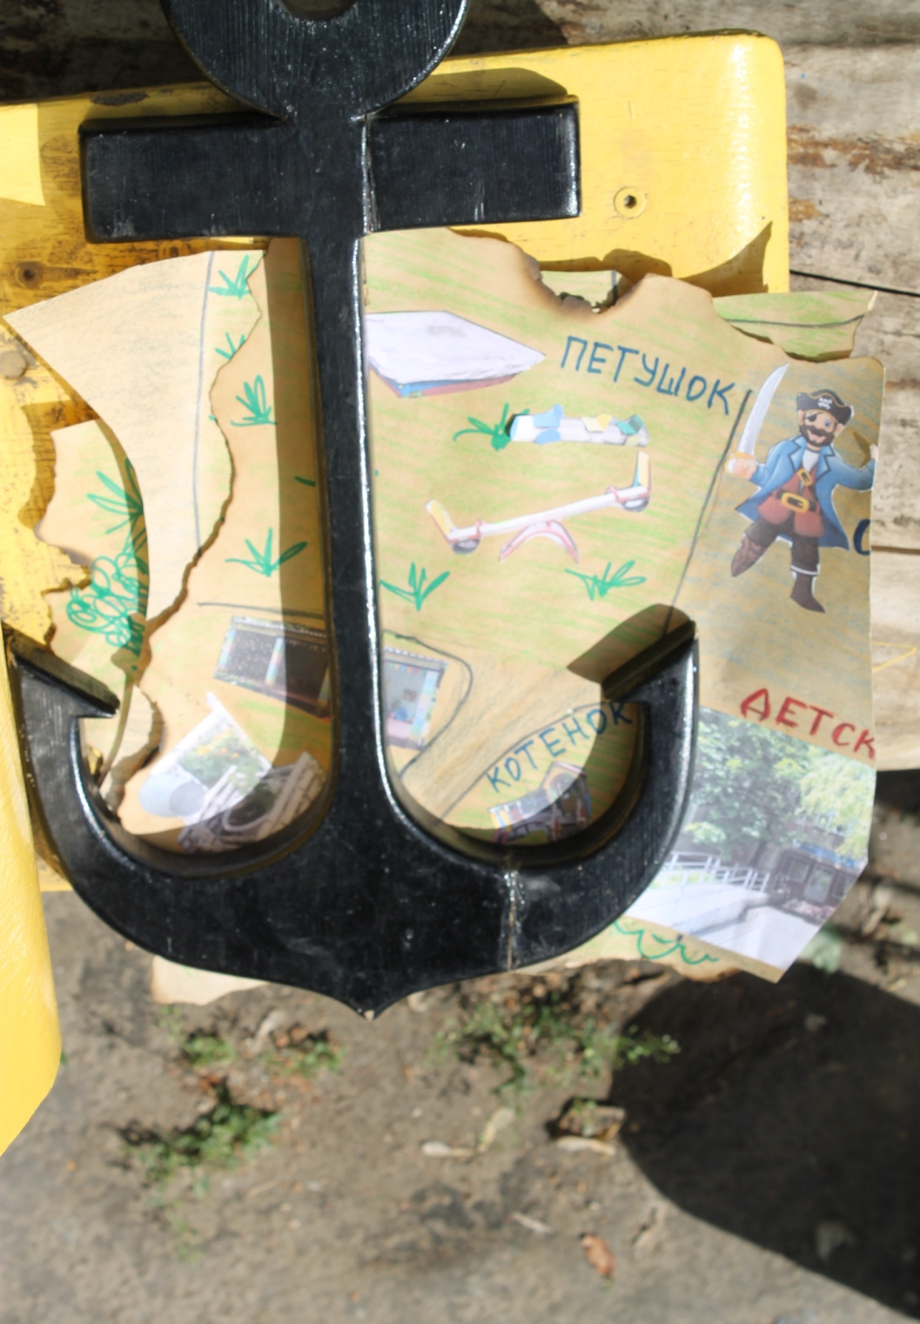
Теперь самое интересное – склеить правильно все ,с таким трудом добытые кусочки карты, и понять где спрятан клад.

Slide 14
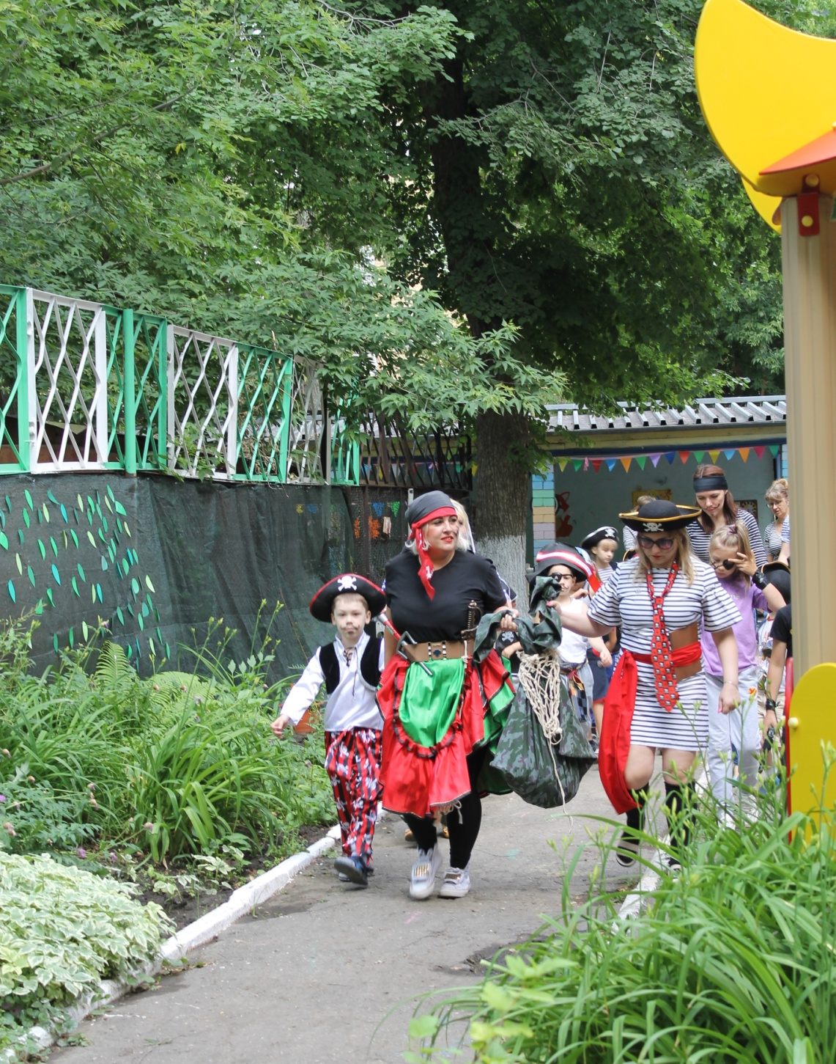
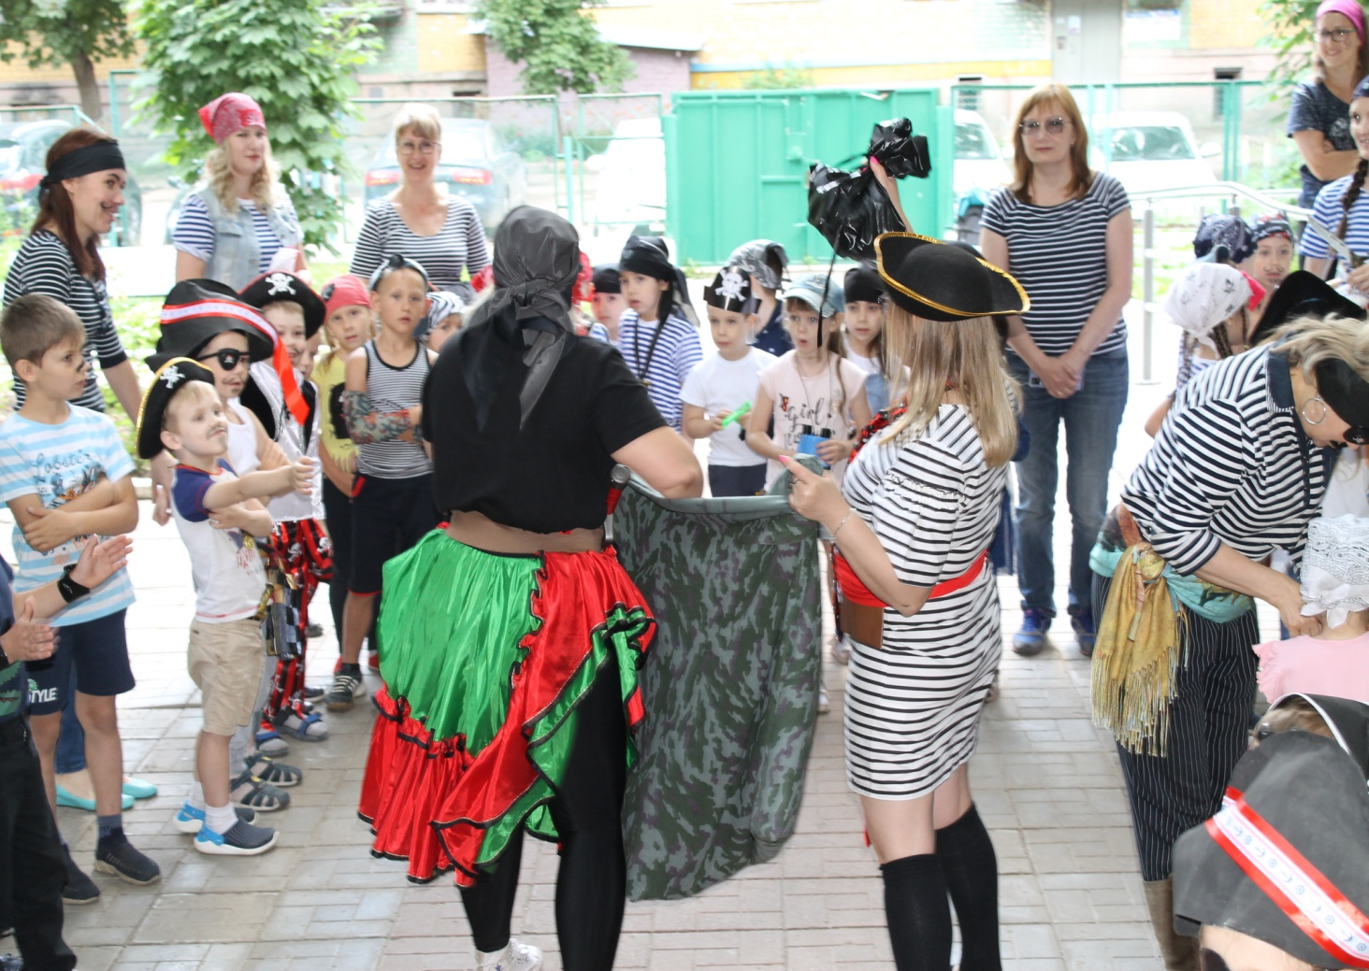
Ура! Клад найден, идем по-братски делить сокровища!

Slide 15
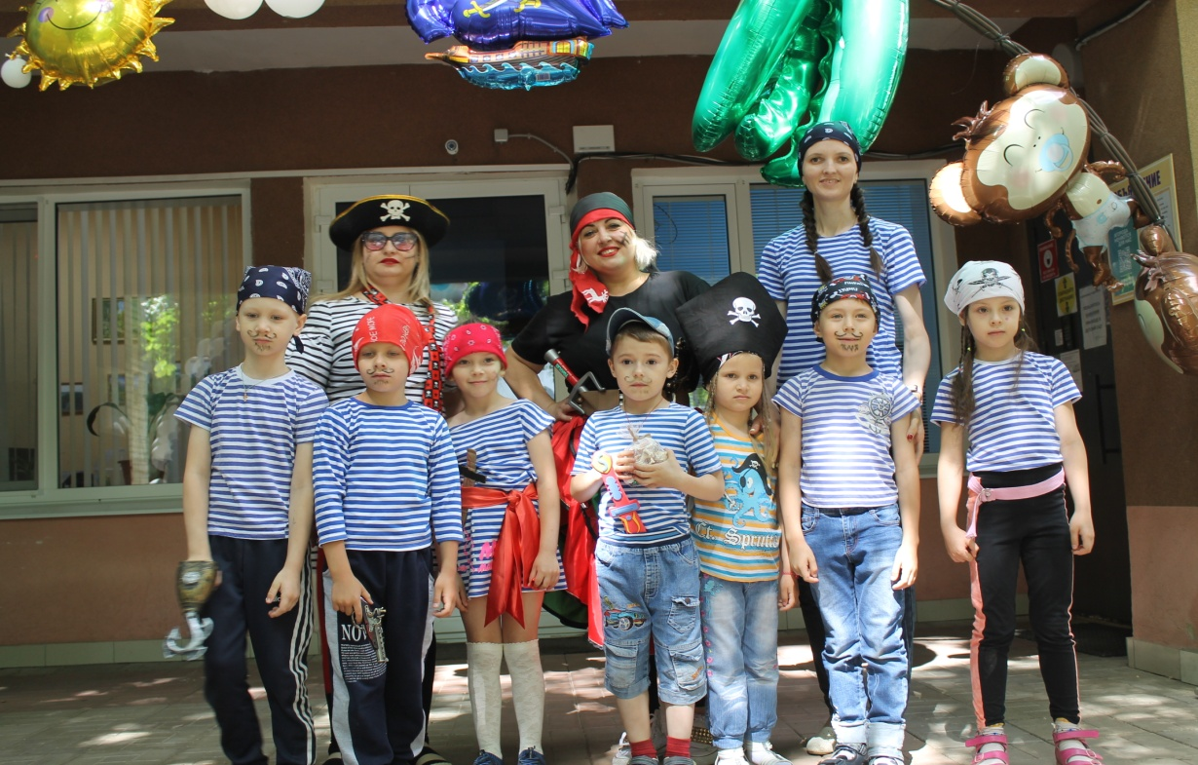
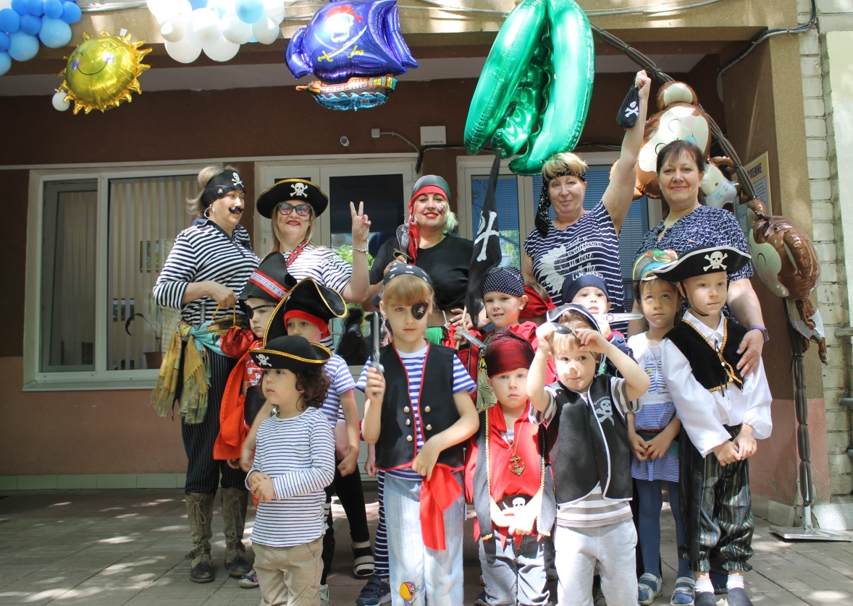
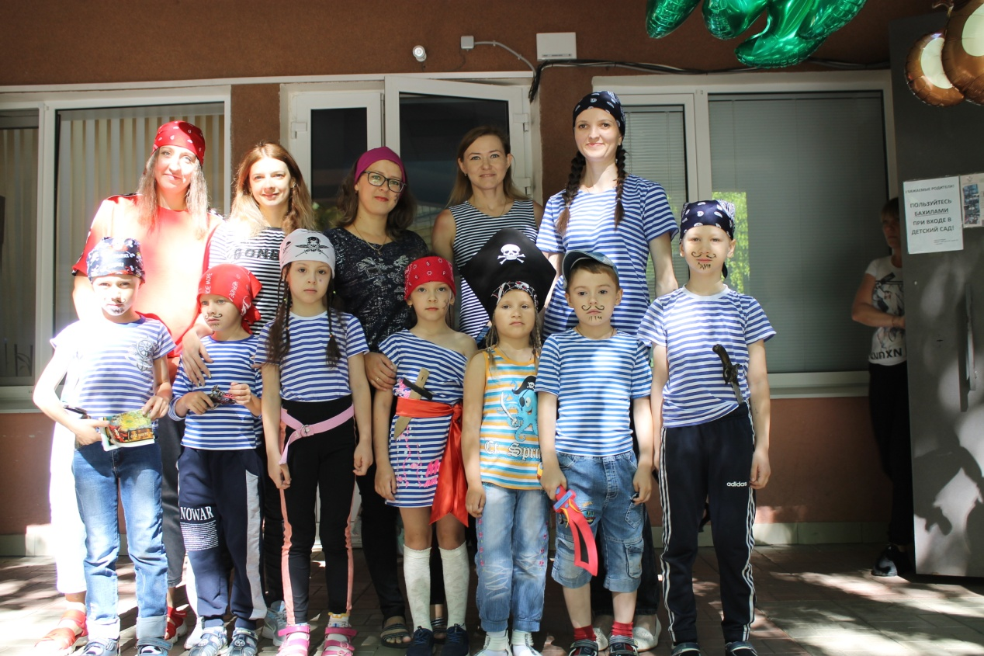
Счастливые обладатели сокровищ! Звучит победный клич! Квест закончен!

